Slide 1


정액제 구매 여부 예측
강주연 〮 김학빈 〮 박수민 〮 유용준

Slide 2





목차
1. 주제 선정
3. 데이터 전처리
5. 기대 효과
4. 모델링
및 결과
2. EDA
2

Slide 3
1. 주제 선정

Slide 4

주제선정
주제 선정배경
구독경제?
소비자가 가입 후 월/분기/연 단위의
정기결제를 선택하면 약정한 기간동안
유무형의 제품/서비스를 제공받는 것을 의미
4

Slide 5
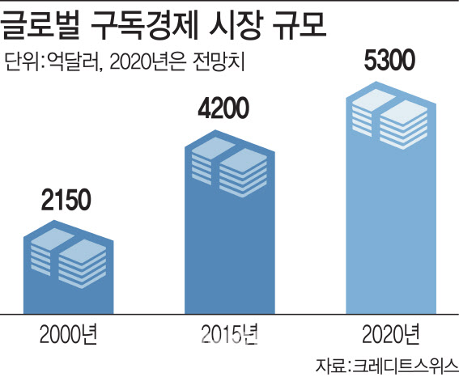
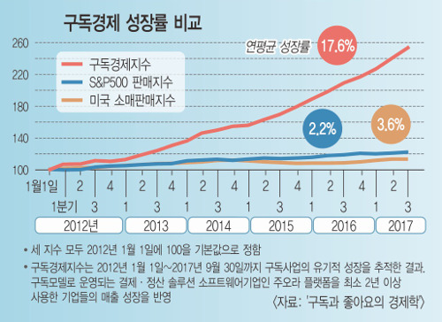
주제선정
주제 선정배경
해마다 늘어가는 시장규모
향후 전자책 시장에서 구독경제가 활발해질 것으로 전망
다양한 형태의 독서 경험을 기대하는 소비자
5

Slide 6


주제선정
원스토어 북스 정액제 종류
정액제
<소장>
<대여>
<기타>
eBook 전권 소장
웹소설 전권 소장
웹툰 전권 소장
코믹 전권 소장
eBook 전권 대여
웹소설 전권 대여
웹툰 전권 대여
코믹 전권 대여
eBook 정액제
오디오북 정액제
코믹 정액제
TV방송시리즈
6

Slide 7
2. EDA

Slide 8
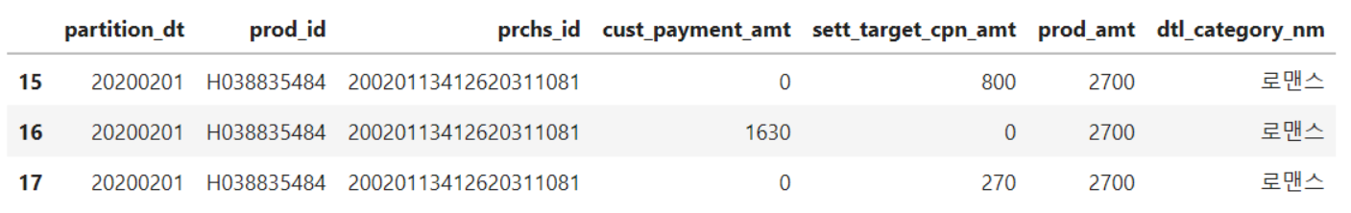
EDA
제공받은 데이터
변수명 | 의미 | 변수명 | 의미 | 변수명 | 의미
prchs_id | 구매 ID | age_cd | 나이 | prchs_tm_clsf_nm | 구매 시간
prod_id | 상품 ID | category_nm | 카테고리 | mno_cd | 통신사
partition_dt | 구매 날짜 | dtl_category_nm | 상세 카테고리 | cust_payment_amt | 총 결제
insd_usermbr_no | 고객 ID | sex_clsf_cd | 성별 | sett_target_cpn_amt | 쿠폰 사용금액
prod_amt | 상품금액
2020.02월 ~07월 (6개월) 까지의 고객 거래 데이터
8

Slide 9
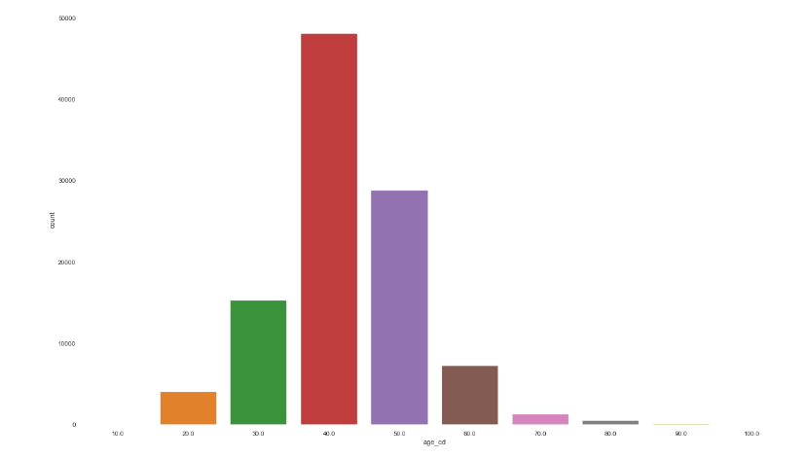
EDA
전체 데이터 분석
< 전체 구매자 연령대 분포 >
< 상위 5개 세부 카테고리 별 성별 분포>
10대
이하
10대
20대
30대
40대
50대
60대
70대
80대
90대
9

Slide 10
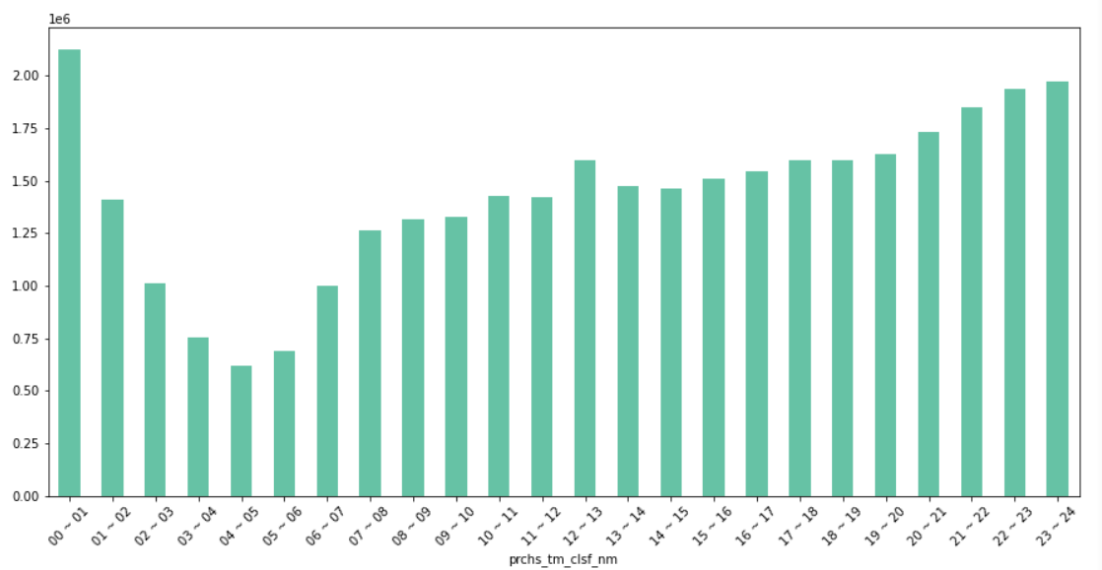
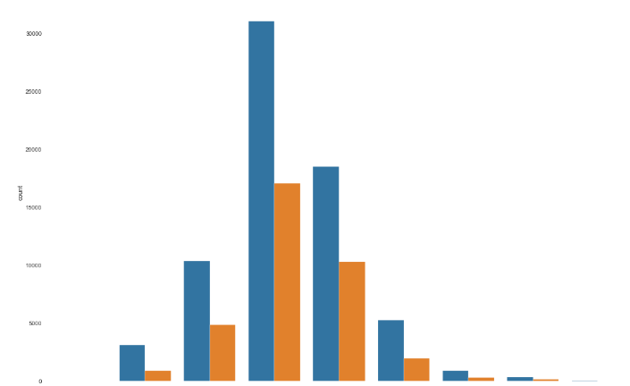
EDA
전체 데이터 분석
< 구매에 따른 시간대 분포 >
< 나이에 따른 정액제 결제 분포>
정액제 구매 이력이 없는 고객
정액제 구매 이력이 1번 이상인 고객
10대
이하
10대
20대
30대
40대
50대
60대
70대
80대
90대
10

Slide 11
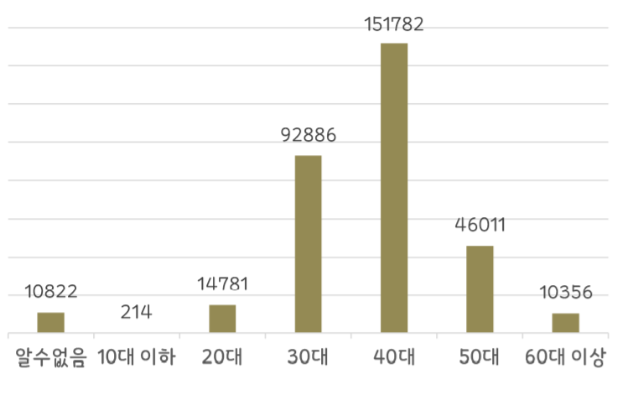
EDA
전체 데이터 분석
< 정액제 구매자 연령 분포 >
< 정액제 구매자 성별 분포 >
남자
여자
알수없음
11

Slide 12
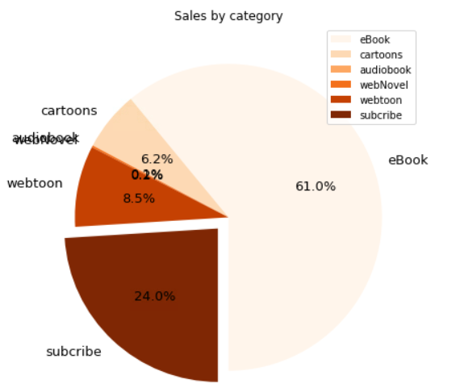
EDA
전체 데이터 분석
< 카테고리 별 거래 건 수>
< 카테고리 별 전체 매출>
정액제 24%
전체 거래건 수에서 정액제가 차지하는 비율은 1%
But, 전체 매출에서 정액제는 24%를 차지
12

Slide 13
3. 데이터 전처리

Slide 14
데이터 전처리
Raw Data Preprocessing
* 약 4천만건의 구매
* 약 3천만건의 구매
고객이 상품을 구매할 때 여러가지 지불방식을 사용하면 각 지불방식마다 레코드가 하나씩 생겨서 이를 합치는 작업을 수행
14

Slide 15


데이터 전처리
고객 테이블 생성
날짜를 Datetime으로 변환하고 [month / week ]
주말 여부 [is _weekend]
Frequency, Recency, T
구매 날짜 간격 [dt_step_min/max]
주말 구매횟수 [ weekend_prchs]
월, 주간 구매 금액 평균 [ wly / mly_prchs_amt_mean]
.
등등
총 40개의 column으로 구성
구매 데이터
고객 테이블
* 총 15만명의 고객테이블 생성
15

Slide 16
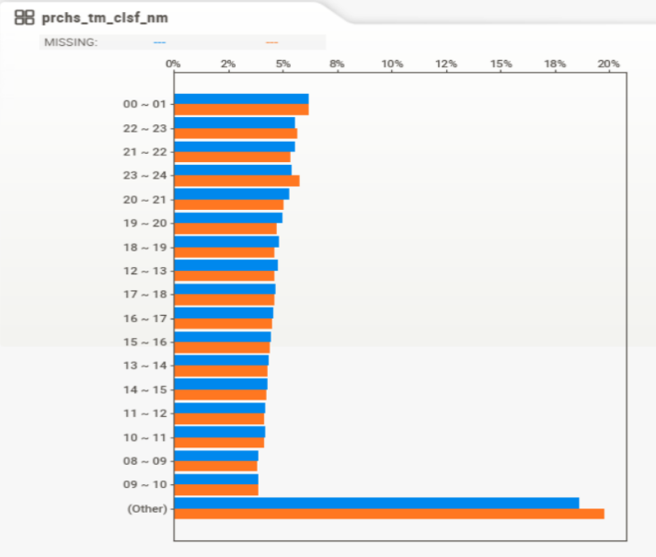
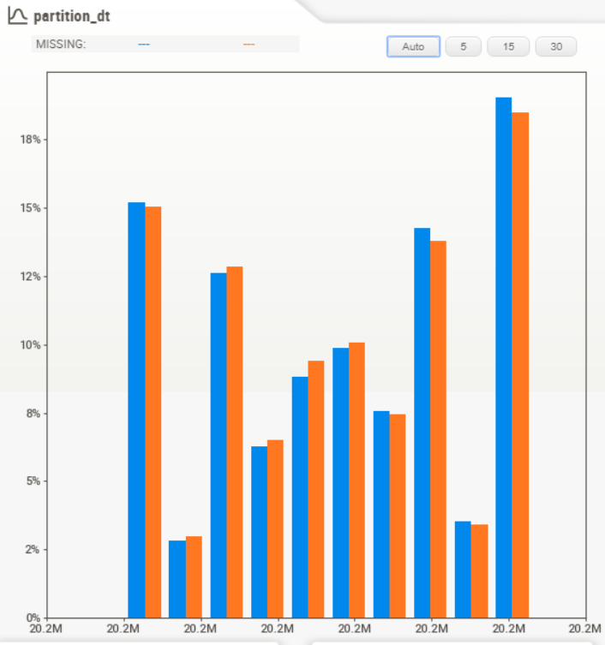
데이터 전처리
개인정보제공 비동의 구매자 처리
개인정보제공
비 동의 고객
개인정보제공
동의 고객
-> 구매 시간
-> 구매 날짜
비교한 결과 유의미한 차이가 없고, 데이터의 양이 충분하다고 판단
정보제공 비동의 구매자 제거 결정
16

Slide 17
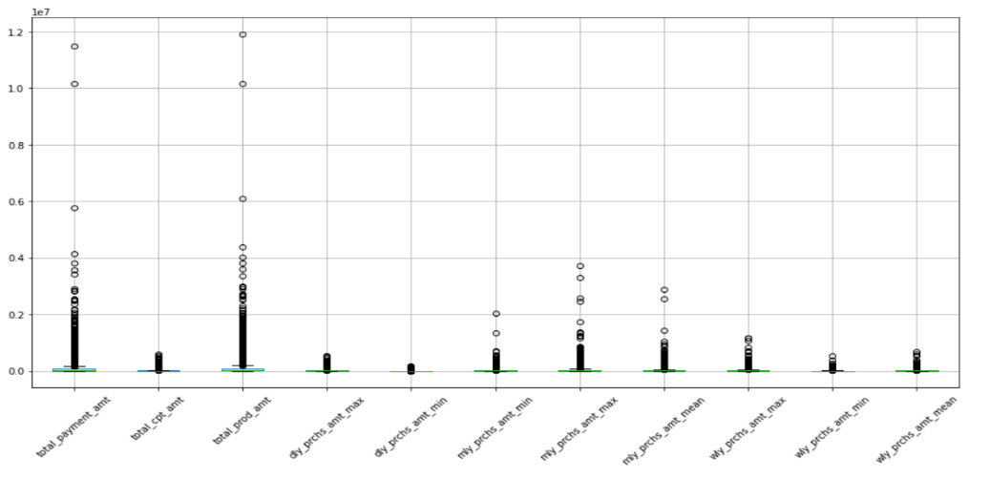
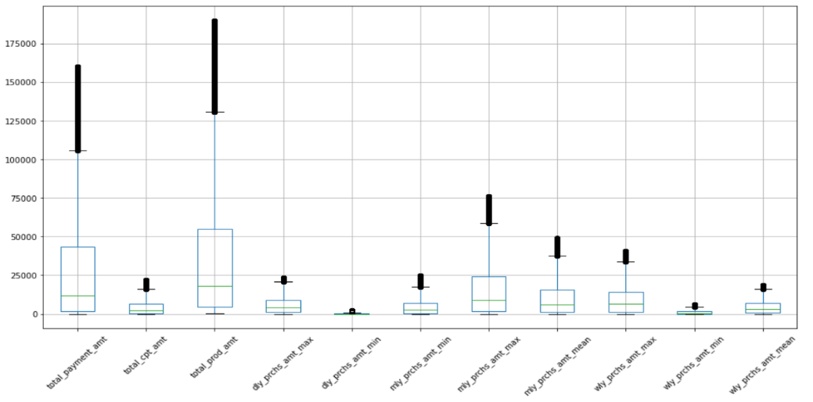
데이터 전처리
이상치 처리
1.5 x IQR 이상치 제거
큰 값들이 많아서 박스가 보이지 않음.
박스가 보이긴 하지만, 제거하기엔 손실데이터량이 커, 제거하지 않기로 함.
17

Slide 18
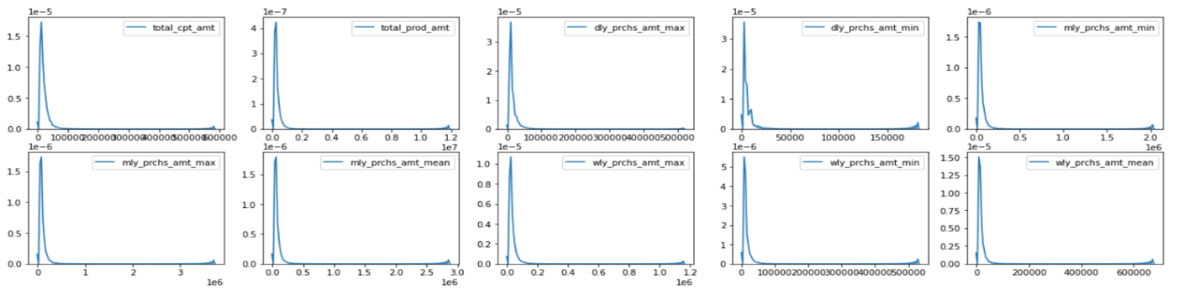
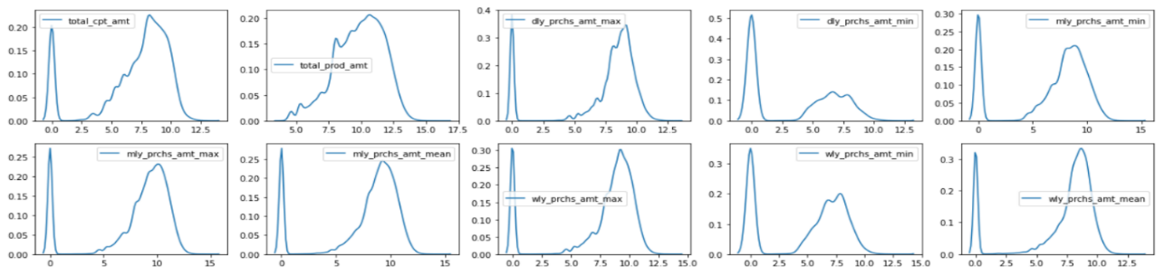
데이터 전처리
로그 변환
변환 전
수치형 feature 전부 longtail 형태를 띄고 있어, log 변환 을 하기로 결정
변환 후
로그 변환 후 그래프의 왜도를 낮춤.
왜도 | 변환 전 | 8.70 | 15.11 | 8.44 | 13.28 | 15.29 | 14.45 | 16.19 | 9.62 | 22.57 | 12.49
 | 변환 후 | -1.28 | -0.45 | -1.57 | 0.14 | -0.99 | -1.43 | -1.42 | -1.52 | -0.47 | -1.50
18

Slide 19
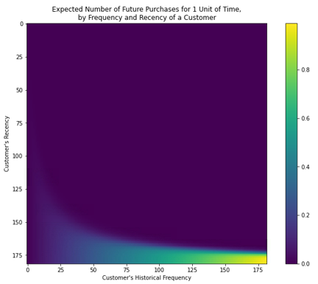
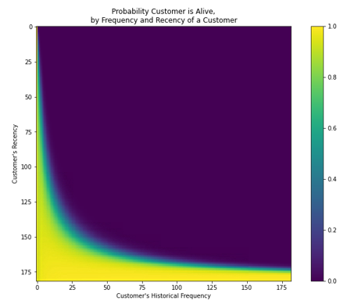
데이터 전처리
Consumer Lifetime visualization
차가운 고객
Best 고객
< Frequency / Recency matrix >
< Probability of customer alive >
19

Slide 20
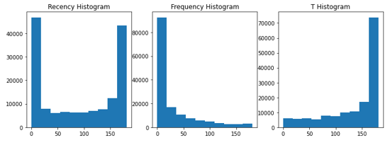

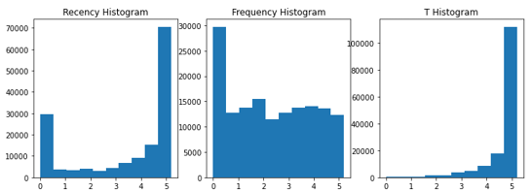
데이터 전처리
R,F,T 변수를 통한 군집 생성
‘ frequency ’
‘ recency ’
‘ T ’
변수추출
Frequency만 로그변환
전체 거래데이터
20

Slide 21
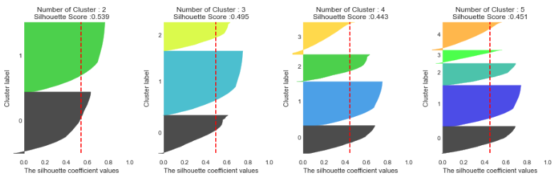
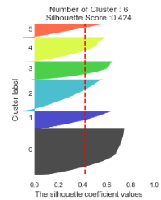
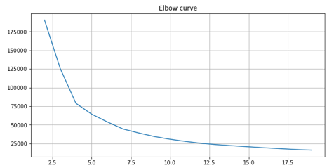
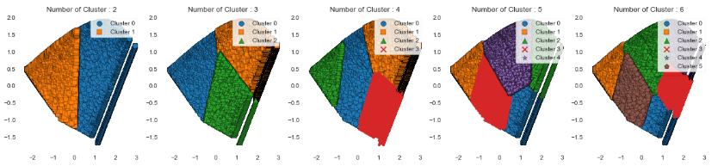
데이터 전처리
K-means Clustering
0.495
Number of cluster = 3 일때 Silhouette Score가 최대이고, 개별 군집의 평균값의 편차가 크지 않으므로 3개의 군집으로 나누어 Feature로 추가
21

Slide 22
데이터 전처리
Encoding
Label
시간대(pref_tm)
성별(sex_clsf_cd)
One-Hot
카테고리(pref_category)
통신사(mno_cd)
고객 클러스터 (cluster_label_)
시간대 | Label
02~06 | 1
06~10 | 2
10~14 | 3
14~18 | 4
18~22 | 5
22~02 | 6
카테고리
Ebook
웹툰
Ebook | 웹툰
1 | 0
0 | 1
22

Slide 23
4. 모델링

Slide 24






모델링
활용 데이터 정의
Train set
2월 ~5월(4개월) 구매 데이터
고객 테이블
생성
새로운 설명변수 생성
모델링
Test set
6월 ~7월(2개월) 구매 데이터
고객 테이블
생성
예측
평가
24

Slide 25
모델링
모델링 개요
Random Forest
튜닝
Logistic
Regression
튜닝
Input
Ensemble
Output
Catboost
튜닝
LightGBM
튜닝
25

Slide 26
모델링
결과
 | 알고리즘 | 정확도 | 정밀도 | 재현율 | AUC | F1 score
튜닝 전 | Random Forest | 0.8568 | 0.7765 | 0.7482 | 0.9256 | 0.7621
 | Logistic Regression | 0.8261 | 0.7140 | 0.7216 | 0.8928 | 0.7178
 | Catboost | 0.8659 | 0.7740 | 0.7942 | 0.9338 | 0.7840
 | LightGBM | 0.8613 | 0.7692 | 0.7821 | 0.9314 | 0.7683
튜닝 후 | Random Forest | 0.8635 | 0.7775 | 0.7772 | 0.9315 | 0.7773
 | Logistic Regression | 0.8261 | 0.7359 | 0.6751 | 0.8924 | 0.7042
 | Catboost | 0.8737 | 0.7878 | 0.7727 | 0.9380 | 0.7802
 | LightGBM | 0.8622 | 0.7706 | 0.7840 | 0.9326 | 0.7772
26

Slide 27
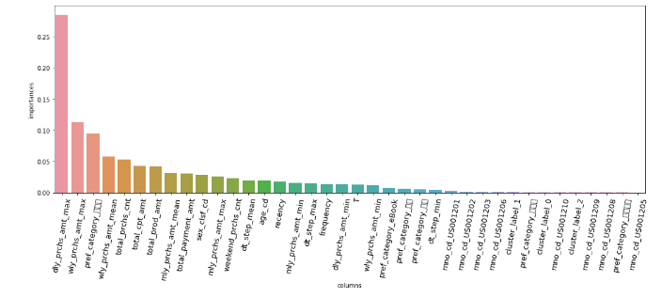
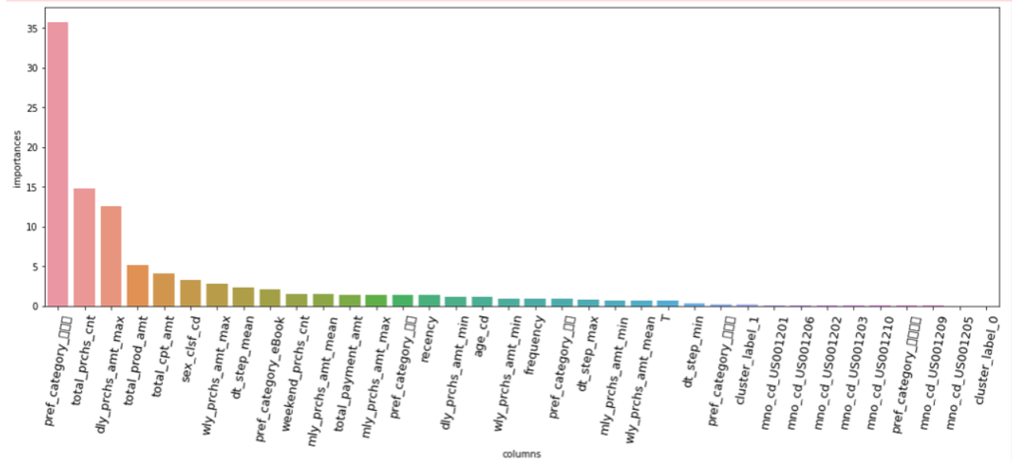
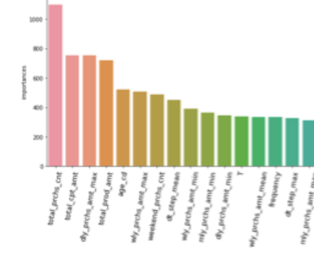
모델링
Feature Importance
 | Random Forest | Catboost | LightGBM
1 | 일일 구매금액 최대 | 선호 카테고리 <정액제> | 총 구매 횟수
2 | 주간 구매금액 최대 | 총 구매 횟수 | 총 구매 금액
27

Slide 28
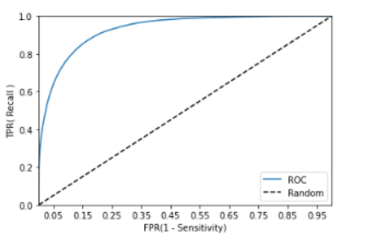
모델링
앙상블 결과
 | Positive | Negative
True | 56642 | 5914
False | 6465 | 21185
 | 정확도 | 정밀도 | 재현율 | AUC | F1 score
Soft voting | 0.8628 | 0.7818 | 0.7662 | 0.9311 | 0.7739
28

Slide 29
5. 기대효과

Slide 30
기대효과
기대효과 및 활용방안
: 정액제 구매 여부를 예측해 CRM에 활용한다.
- 정액제 구매 확률 예측으로 이탈 가능성 높은 고객에게 쿠폰 발행
- 정액제를 구매할 가능성이 높은 고객들을 유도
: 정액제 고객들의 선호도 분석 등을 고려하여 북패스 내 책 추가
회사
소비자
: 다양한 형태의 더 나은 독서 서비스로 만족도 향상
30

Slide 31
기대효과
한계점 및 개선점
보안문제로 제공된 가상환경에서의 작업에 제약이 많았음
고객의 동향을 반영할 feature 부족
Feature Engineering 에서 다양한 시도를 할 시간 부족
노이즈 및 결측치 데이터에 대한 처리방안을 다르게 적용
다양한 요인과 시계열 데이터를 활용할 수 있는 LSTM 기법을 적용
31

Slide 32
감사합니다

Slide 33
감사합니다
Q&A

Slide 34
Appendix
변수명 | 의미 | 변수명 | 의미 | 변수명 | 의미
insd_usermbr_no | 유저 id | pref_dtl_category | 선호세부카테고리 | mly_prchs_amt_mean | 월간구매금액 평균
sex_clsf_cd | 성별 | pref_tm | 선호구매시간 | wly_prchs_amt_max | 주간구매금액 최대
age_cd | 나이 | mno_cd | 고객 통신사 | wly_prchs_amt_min | 주간구매금액 최소
total_prchs_cnt | 총구매횟수 | dly_prchs_amt_max | 일일구매금액 최대 | wly_prchs_amt_mean | 주간구매금액평균
weekend_prchs_cnt | 주말 구매 횟수 | dly_prchs_amt_min | 일일구매금액 최소 | total_buys | 정액권 구매 횟수
total_payment_amt | 총구매금액 | mly_prchs_amt_max | 월간구매금액 최대 | dt_step_min | 구매 간격 최소일수
total_prod_amt | 총구매원가 | mly_prchs_amt_min | 월간구매금액 최소 | dt_step_max | 구매 간격 최대일수
recency | 활동기간 | mly_prchs_amt_mean | 월간구매금액 평균 | dt_step_mean | 구매간격 평균
cluster_label_0 ~2 | 고객 군집 클러스터링 | bin_count | 예측 target 값 | Frequency | 반복구매횟수
mno_cd_US001201 ~US001210 | 통신사 One-Hot 인코딩 | pref_category _eBook ~ 정액제 | 선호 카테고리 One-Hot 인코딩 | T | 최근 구매 안한 기간

Slide 35
참고문헌
Lifetime 라이브러리https://lifetimes.readthedocs.io/en/master/Quickstart.html#the-gamma-gamma-model-and-the-independence-assumption
IQR https://en.wikipedia.org/wiki/Interquartile_range
https://brunch.co.kr/@gimmesilver/53
https://www.kaggle.com/pavanraj159/telecom-customer-churn-prediction
https://www.kaggle.com/c/kkbox-churn-prediction-challenge/notebooks
https://www.kaggle.com/barelydedicated/bank-customer-churn-modeling

